Slide 1


Slide 2

Member
Firda Riska Pratiwi
M. Reza Fahlevi
M. Rafly Mayori

Slide 3
Overview

Slide 4

Coronavirus?
Penyebaran-nya sangat luas
Monitoring dan pencatatan sangat diperlukan
Menekan penyebaran covid-19 di Indonesia

Slide 5
TRACKER-19

Slide 6

TRACKER-19?
Aplikasi yang berfungsi mencatat penyebaran covid-19 skala global & lokal.
Dibuat menggunakan react js.
Menggunakan berbagai API untuk memperoleh data.
Berjalan di website.

Slide 7
Fitur

Slide 8
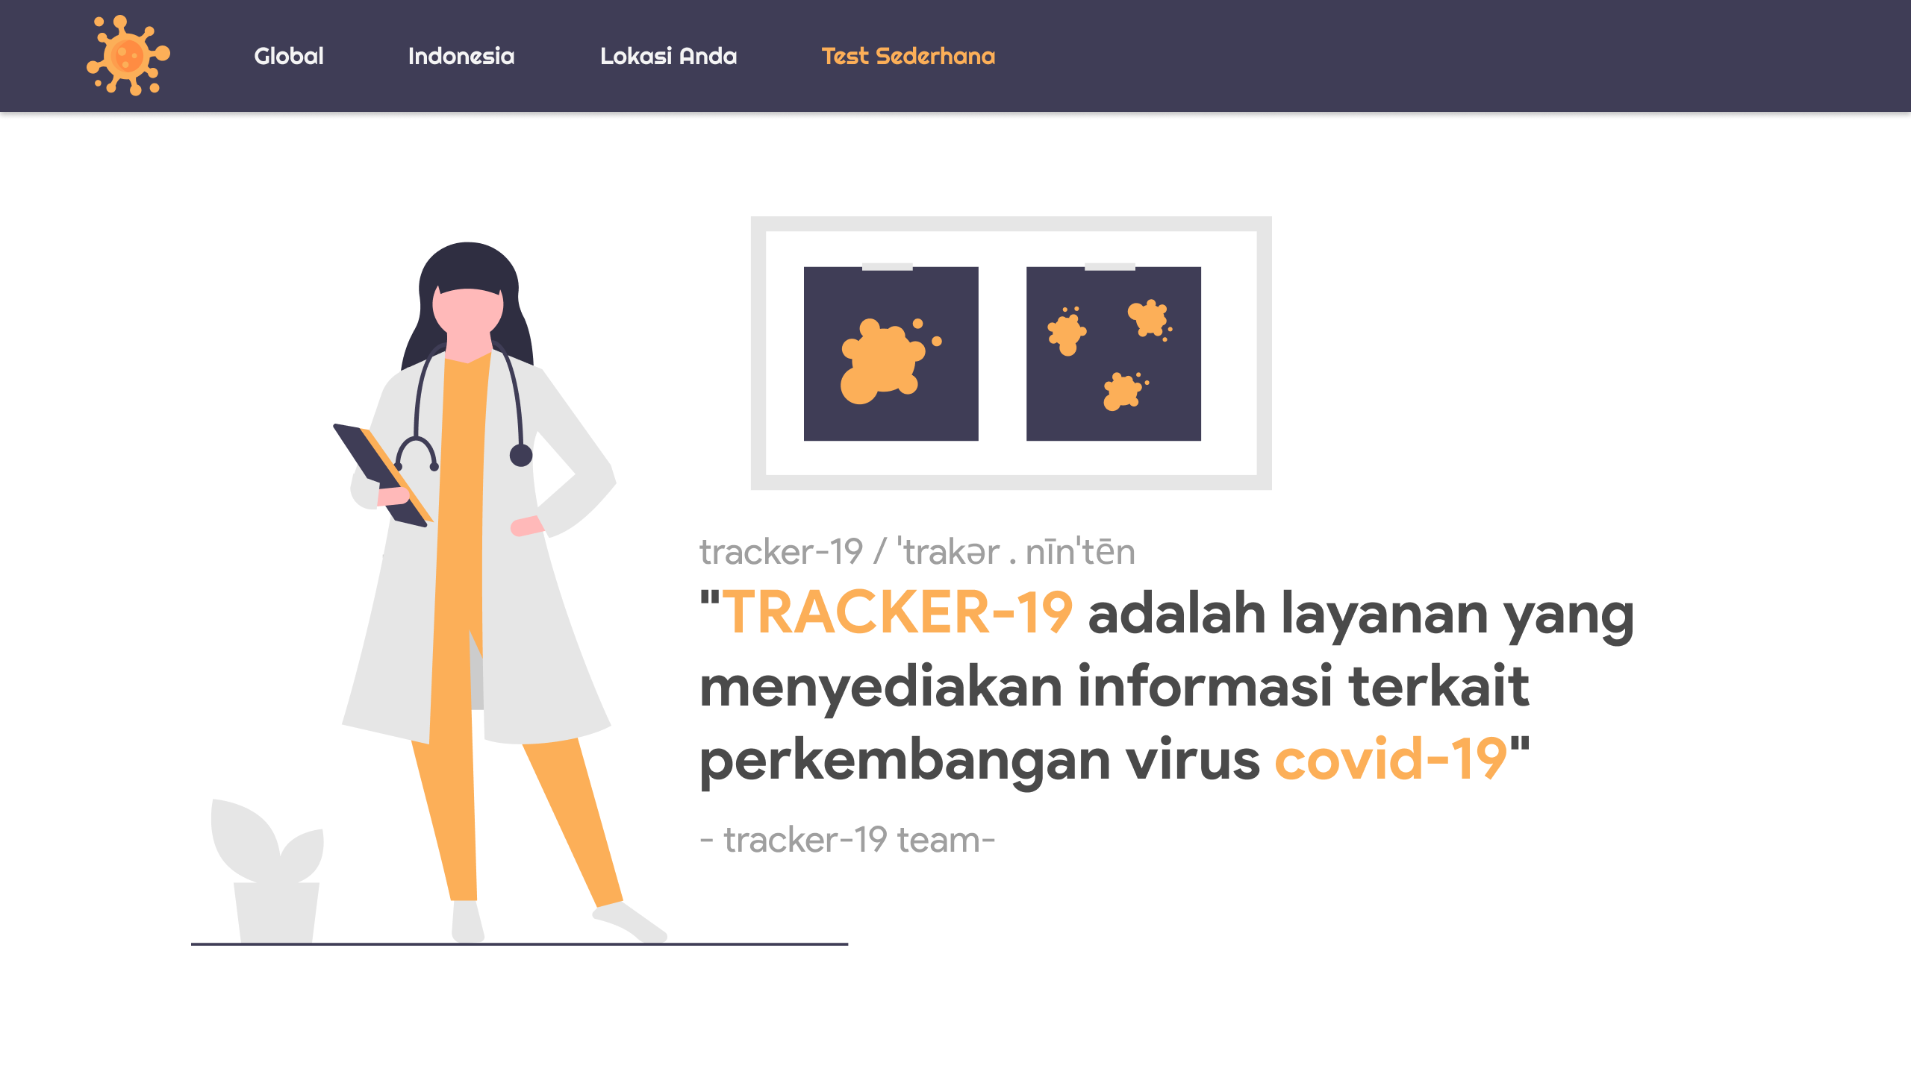
Landing Page
Halaman yang akan menyambut pengguna

Slide 9
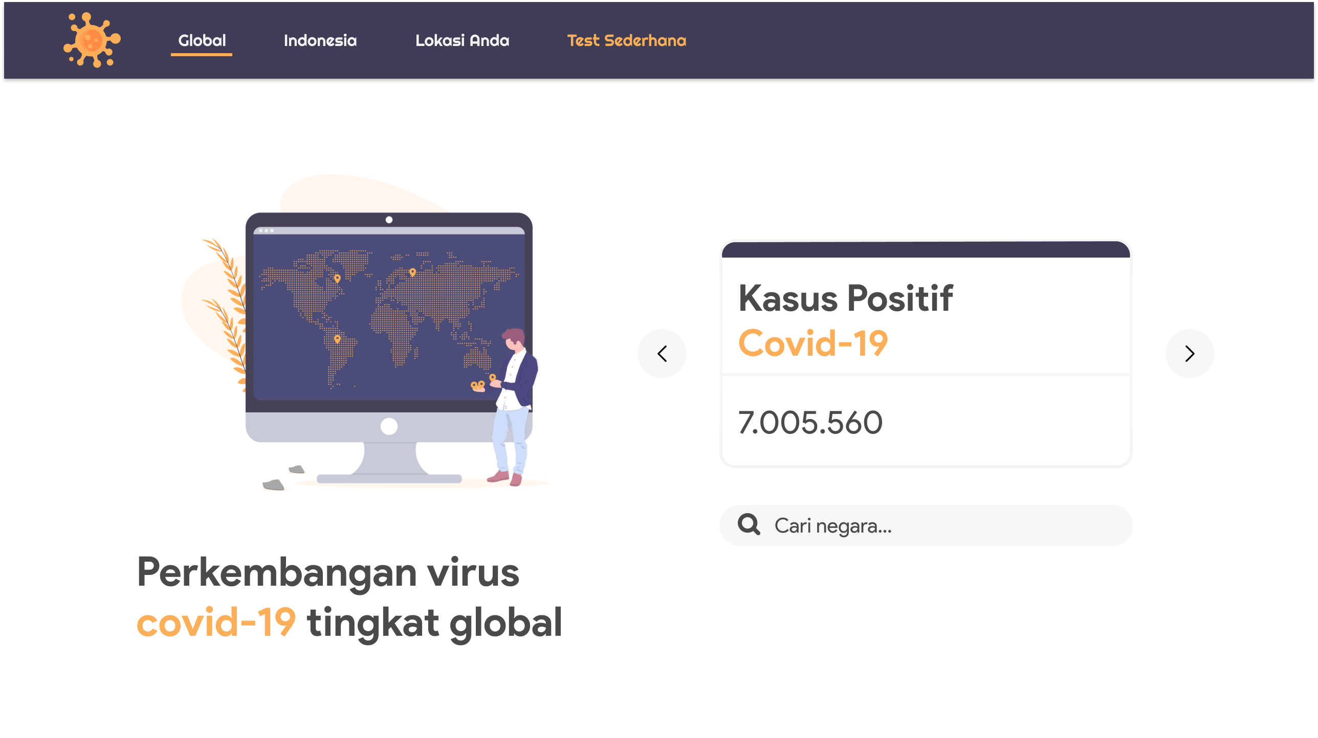
Page “Global”
Anda dapat mengetahui perkembangan infeksi covid-19 dalam skala global
+ negara tertentu

Slide 10
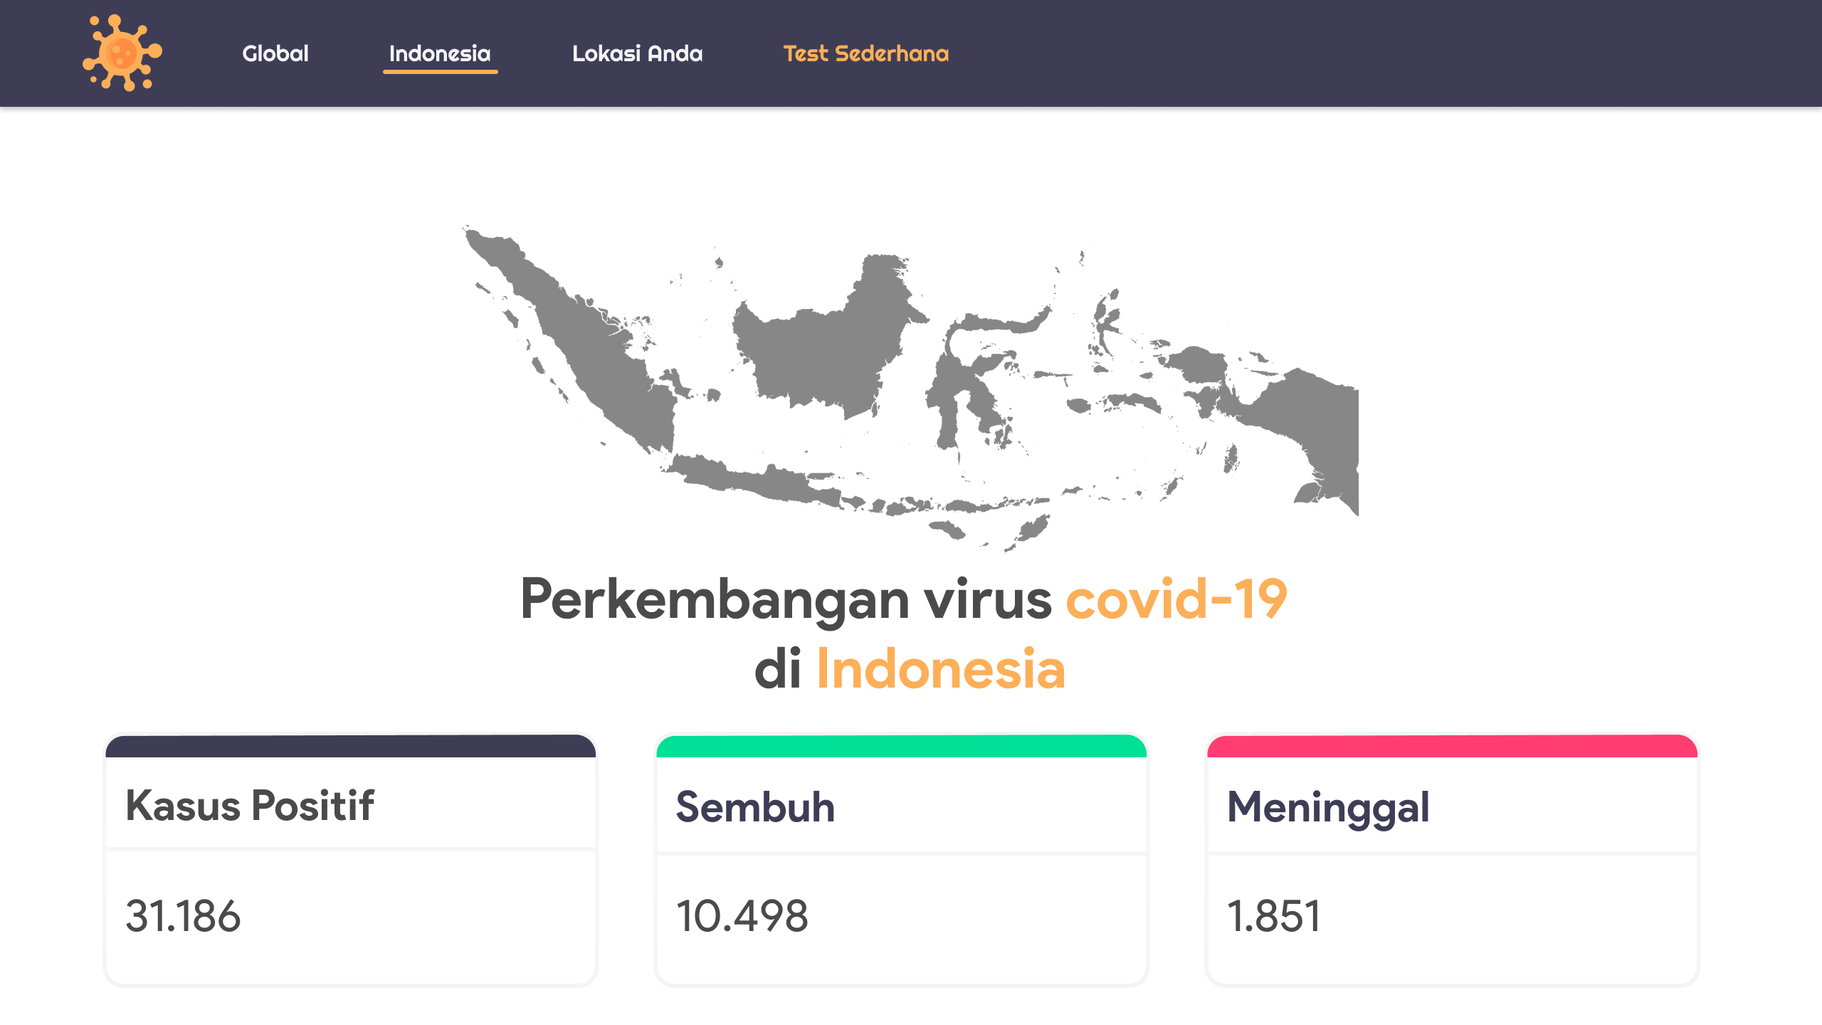
Page “Indonesia”
Halaman khusus yang memungkinkan anda untuk melihat perkembangan covid-19 di Indonesia

Slide 11
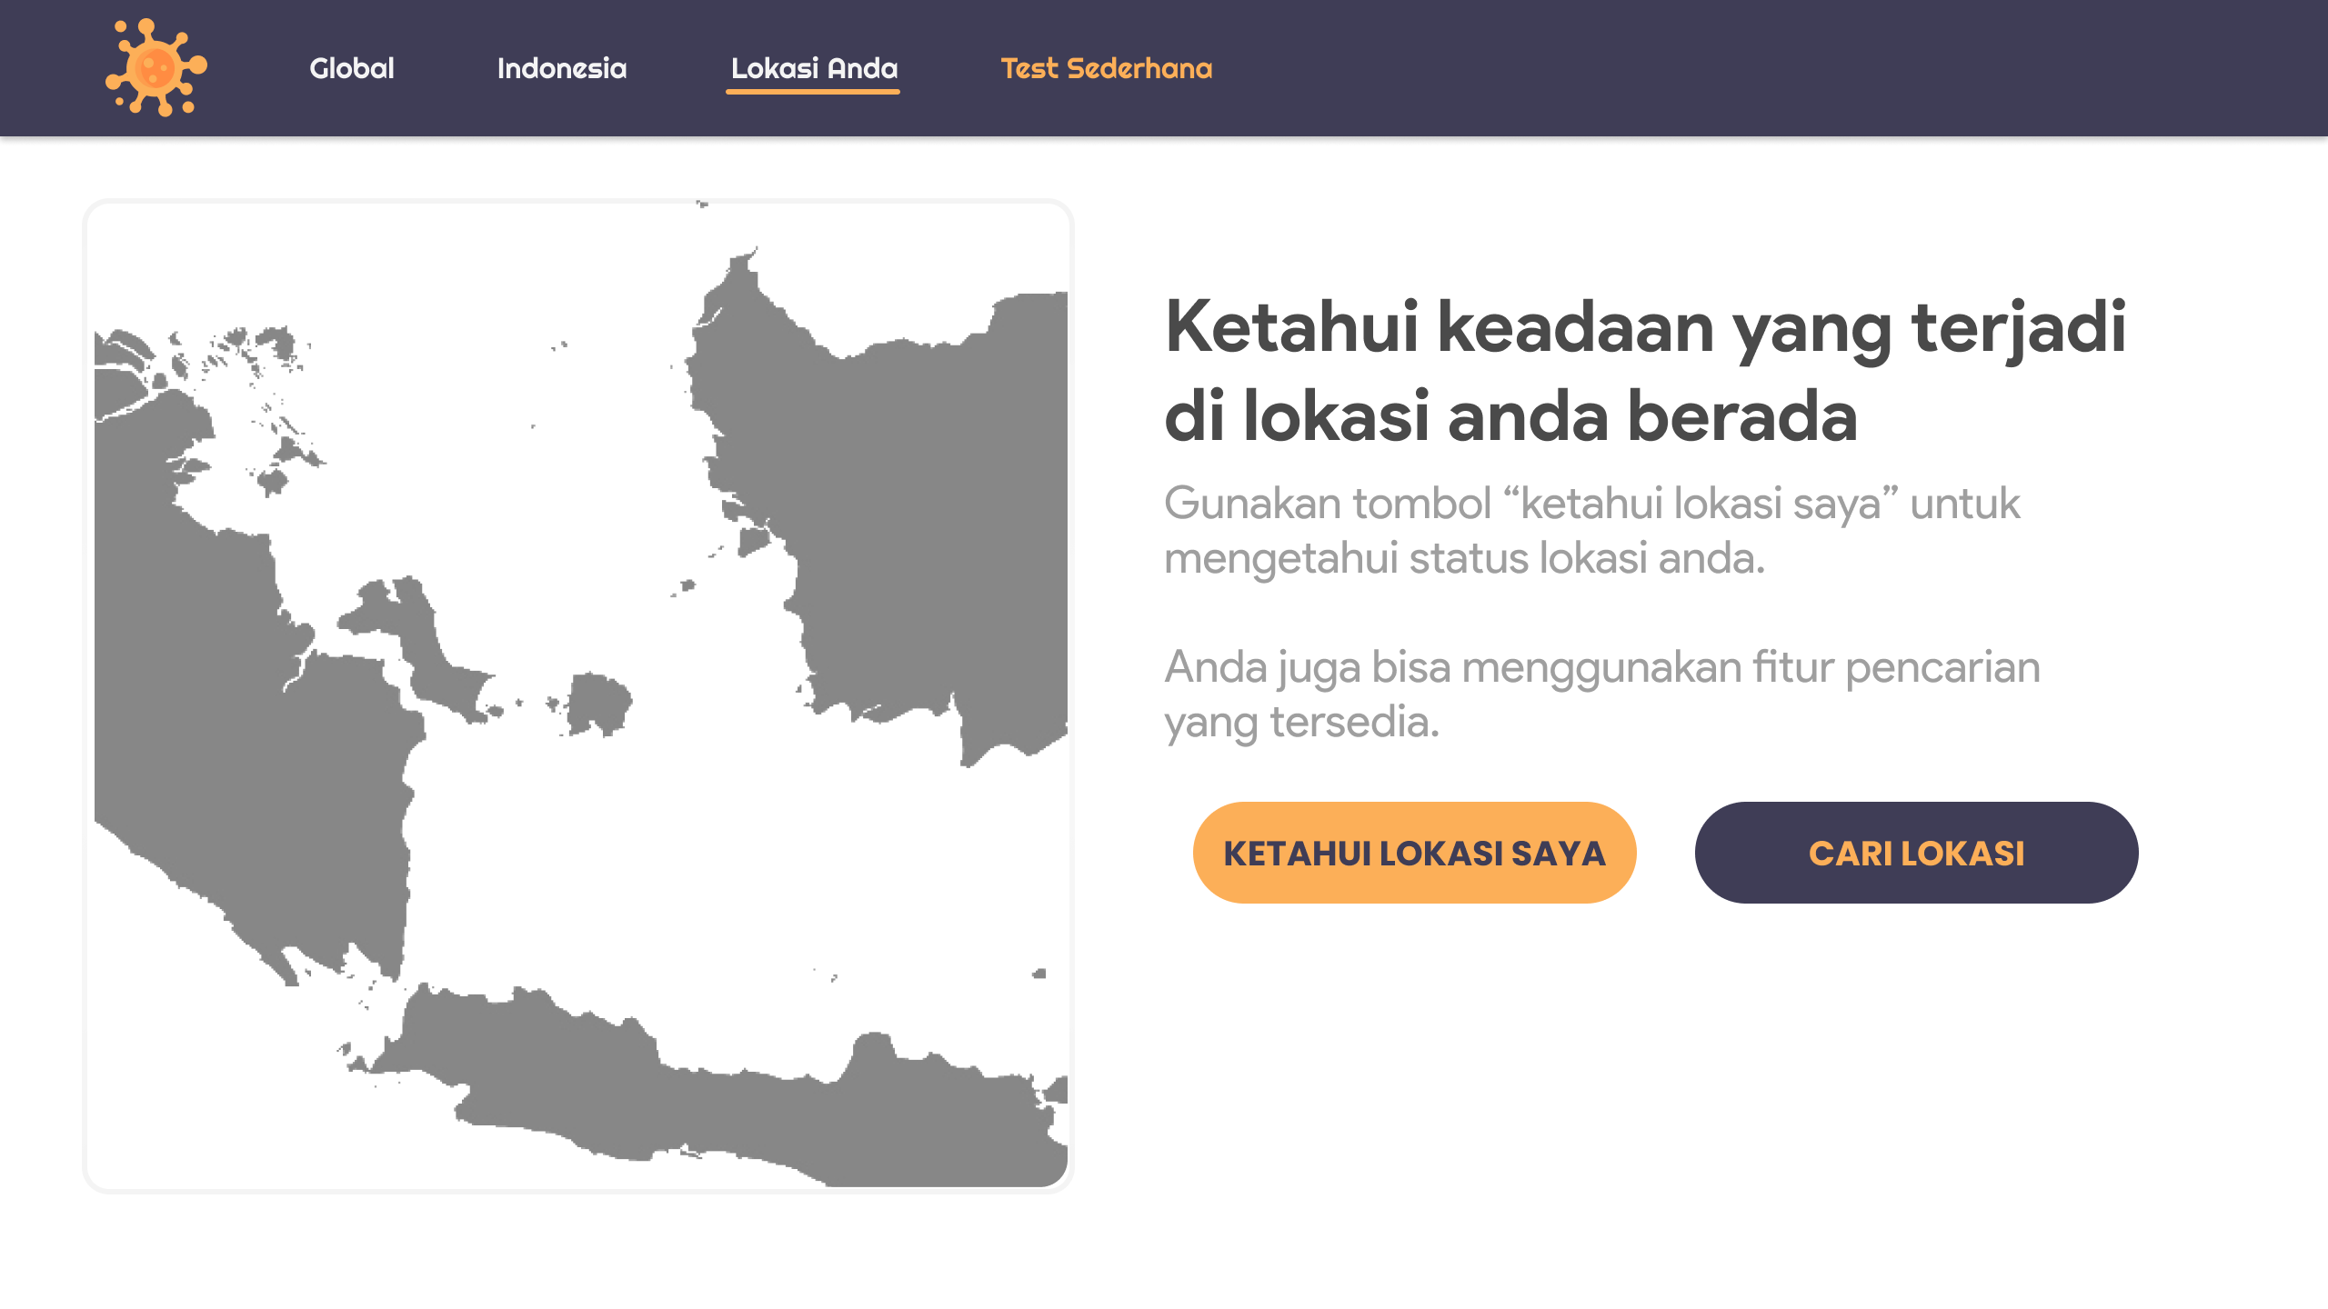
Page “Lokasi”
Anda dapat melihat perkembangan covid-19 pada daerah anda atau daerah tertentu.

Slide 12
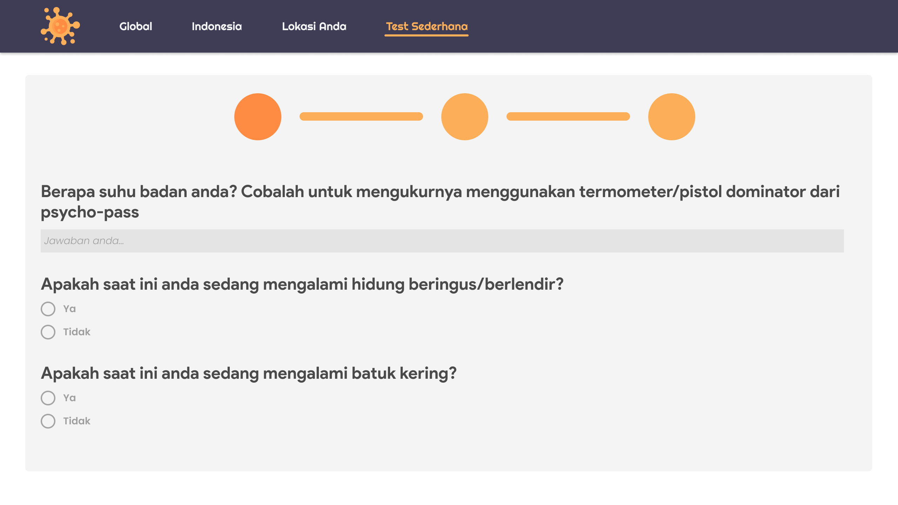
Page “Test Sederhana”
Anda dapat mengisi serangkaian tes untuk mengetahui apakah anda terindikasi terkena infeksi covid-19 atau tidak.

Slide 13
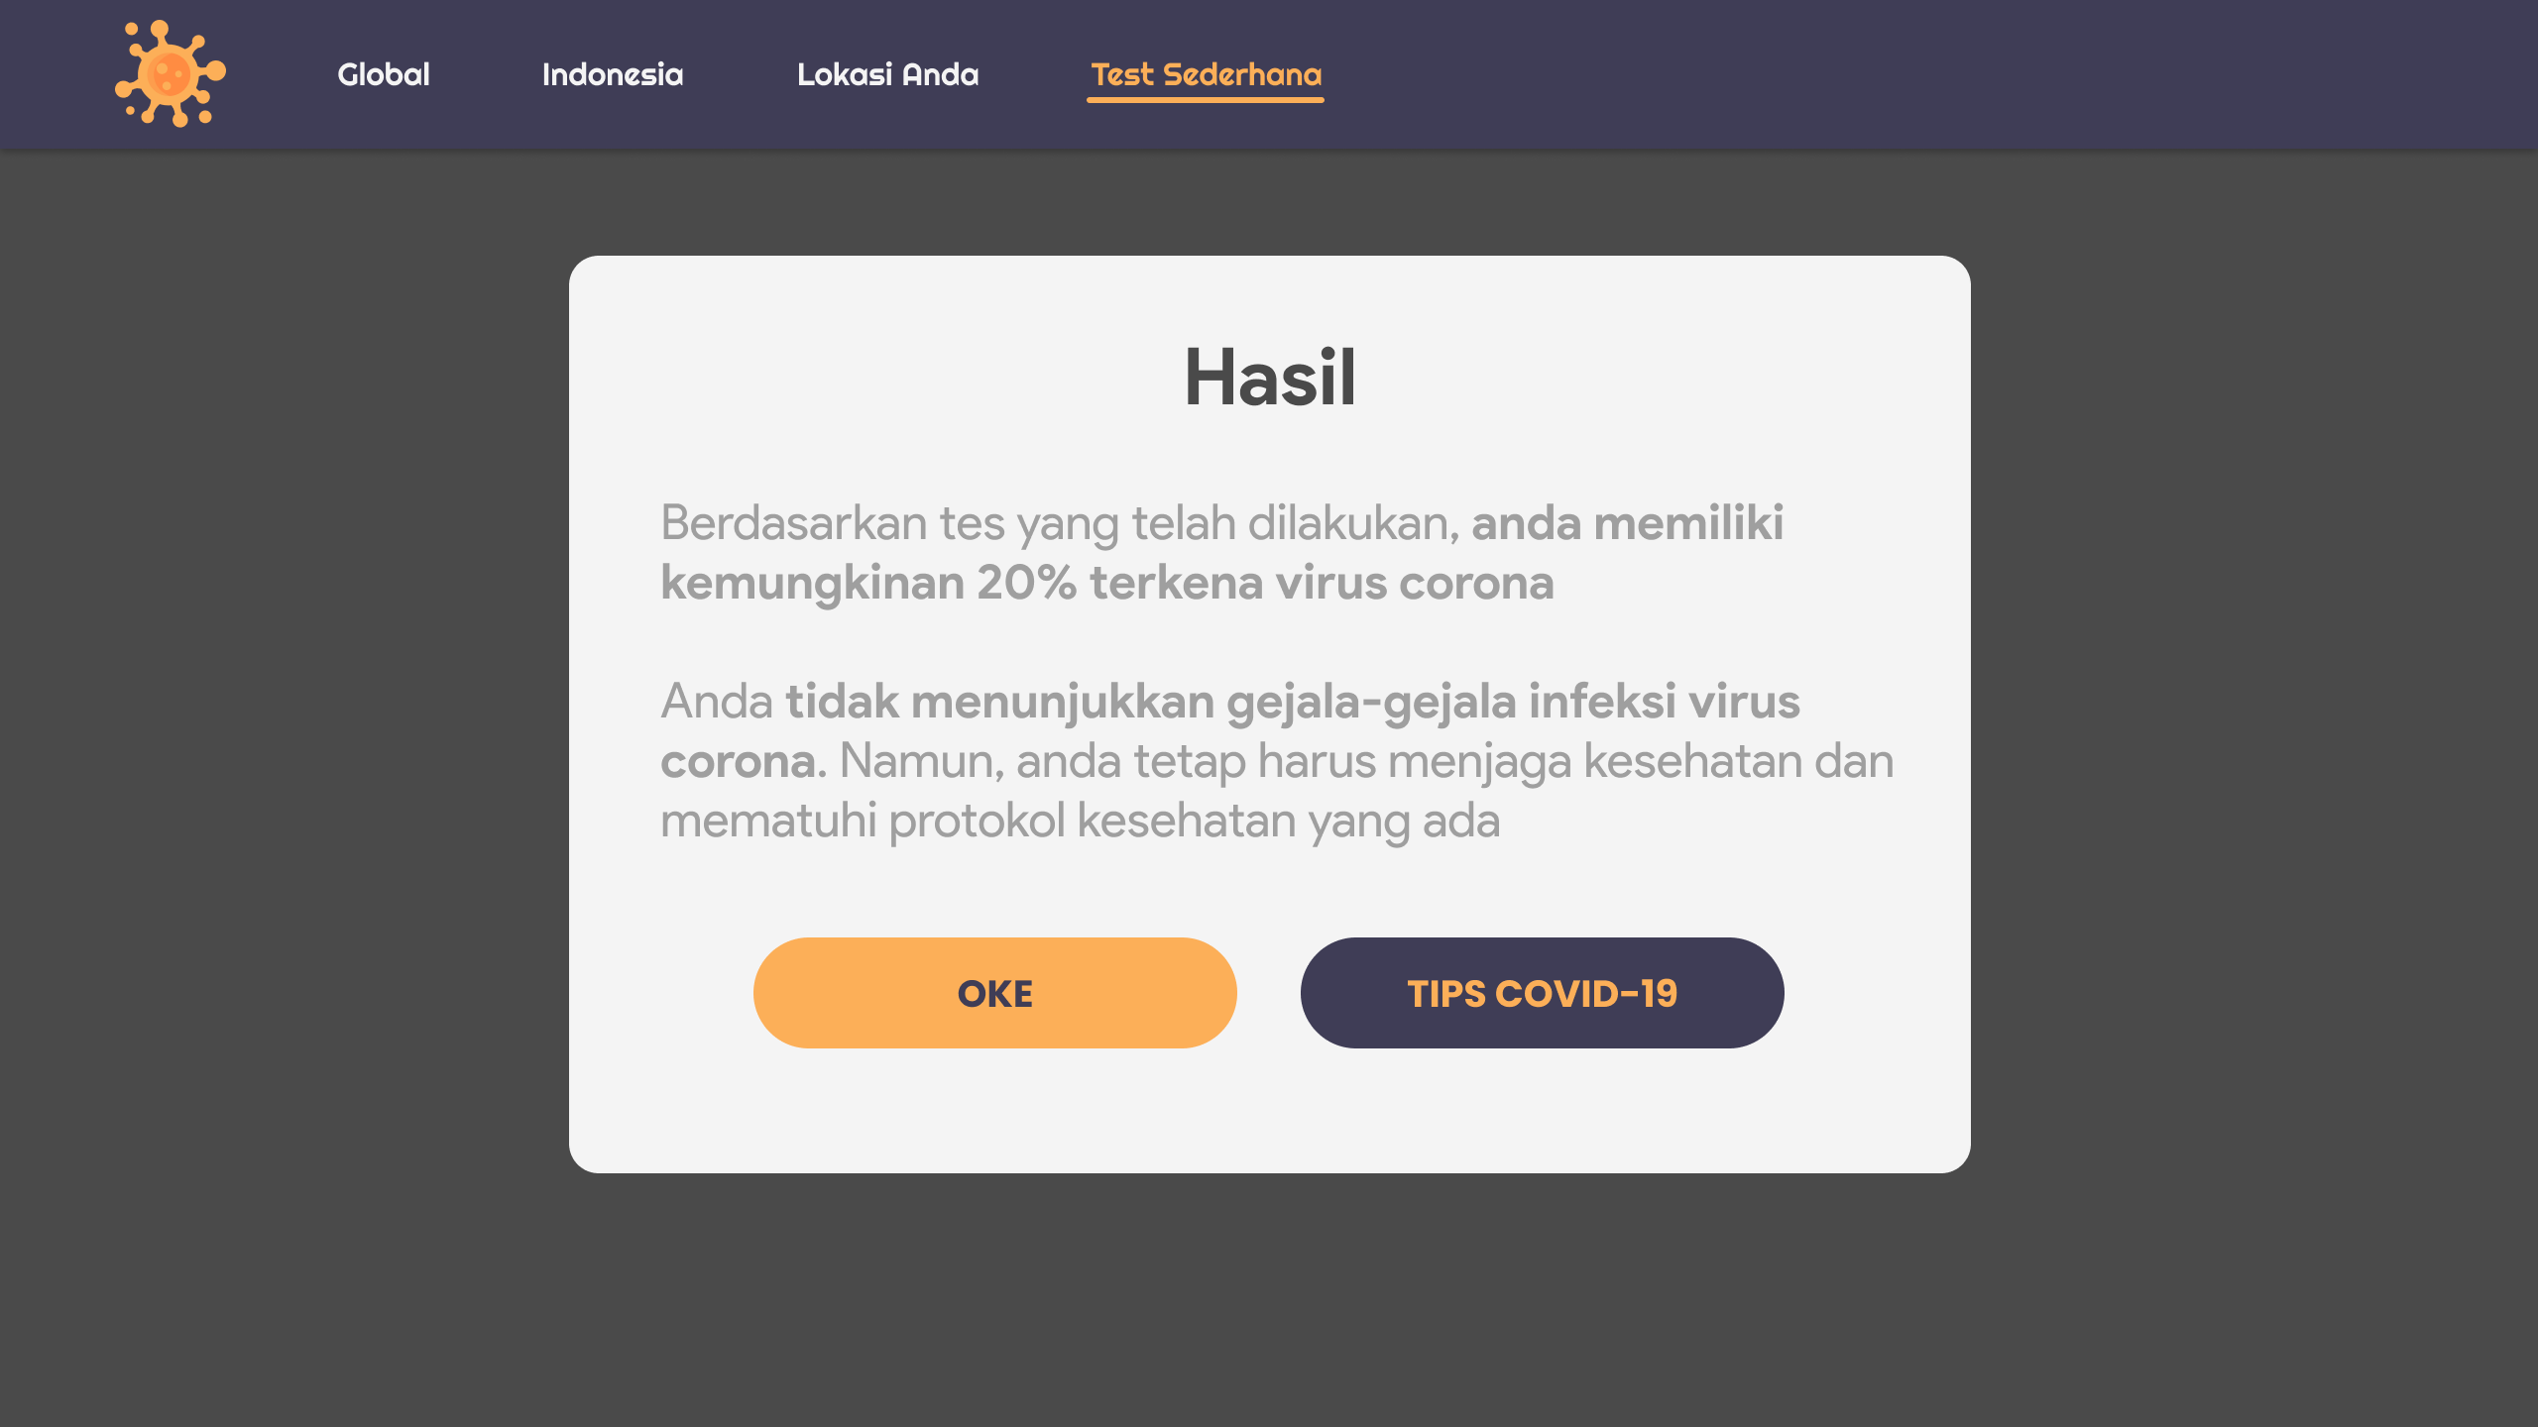
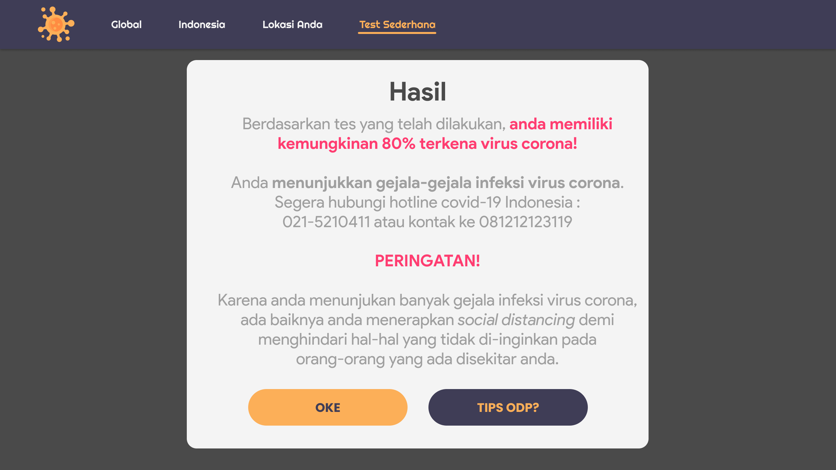
Page “Test Sederhana”
Hasil yang dikeluarkan bervariasi, tergantung inputan yang diberikan oleh pengguna.

Slide 14
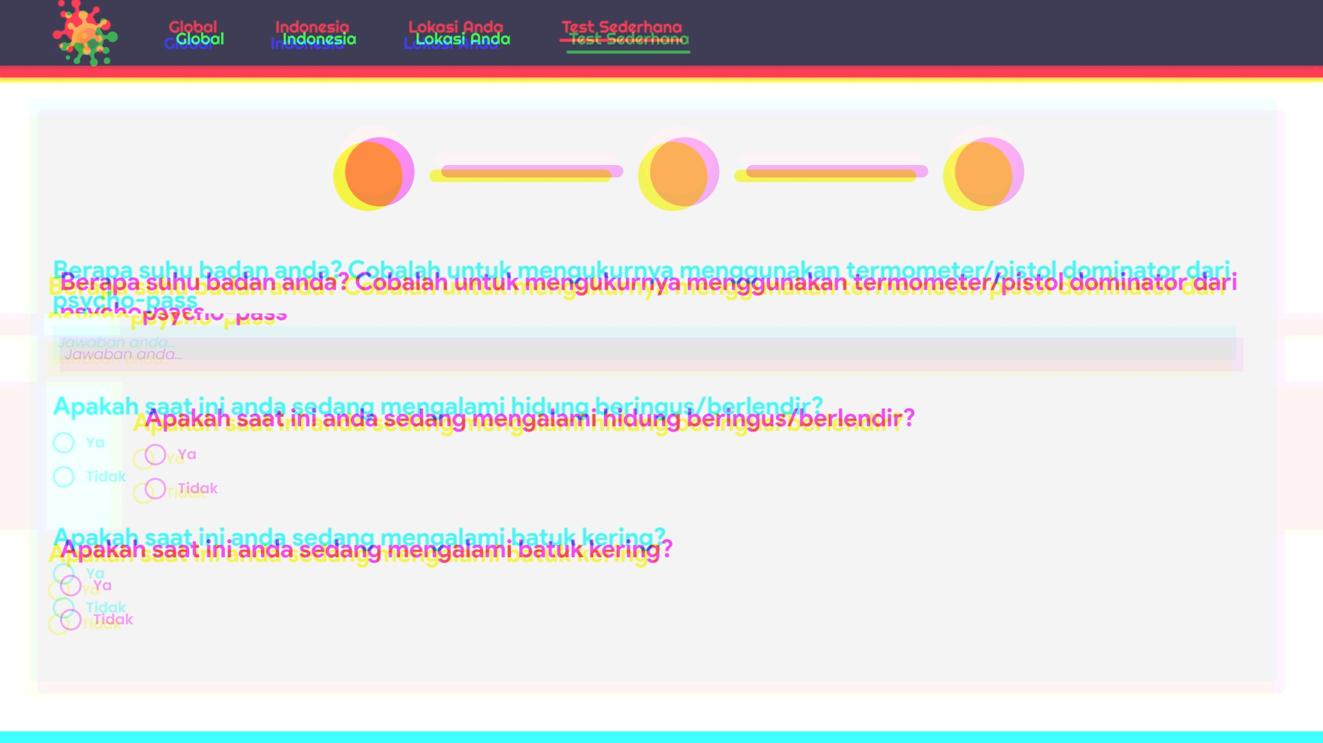
*Page “Form Absen”
Memiliki fitur absen, untuk saat ini khusus Mahasiswa Politeknik Manufaktur Astra
DESIGN PENDING

Slide 15
Ada Pertanyaan?

Slide 16
Terima Kasih

